Slide 1
Παιχνίδι πρόσθεσης
Στάλω Υψαρίδου
Μόνικα Σάββα
Τώνια Κωνσταντίνου

Slide 2
Προσπάθησε ξανά!

Slide 3
Μέτρησε πόσα παγωτά υπάρχουν στην πιο κάτω εικόνα!
Τώρα μέτρησε πόσα παγωτά υπάρχουν σε αυτή την εικόνα και πρόσθεσε τα!
+
=
Τώρα μέτρησε τα όλα μαζί και επέλεξε την σωστή απάντηση!
1
2
3

Slide 4
Μπράβο!!! Τα κατάφερες!!!
Συνέχισε!

Slide 5
Προσπάθησε ξανά!

Slide 6
Μέτρησε πόσα παγωτά υπάρχουν στην πιο κάτω εικόνα!
Τώρα μέτρησε πόσα παγωτά υπάρχουν σε αυτή την εικόνα και πρόσθεσε τα!
+
=
5
4
6

Slide 7
Μπράβο!!! Τα κατάφερες!!!
Συνέχισε!

Slide 8
Προσπάθησε ξανά!

Slide 9
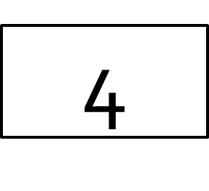
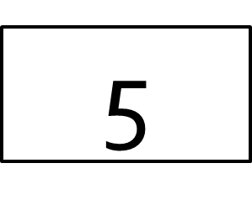
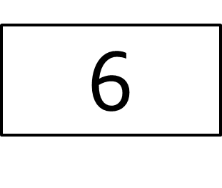
Μέτρησε πόσα παγωτα υπάρχουν στην πιο κάτω εικόνα!
Τώρα μέτρησε πόσα παγωτά υπάρχουν σε αυτή την εικόνα και πρόσθεσε τα!
+

Slide 10
Μπράβο!!! Τα κατάφερες!!!

Slide 11
Προσπάθησε ξανά!

Slide 12
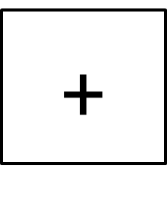
Μέτρησε πόσα παγωτά υπάρχουν στην πιο κάτω εικόνα!
Τώρα μέτρησε πόσα παγωτά υπάρχουν σε αυτή την εικόνα και πρόσθεσε τα!
8
9
10

Slide 13
Μπράβο!!! Τα κατάφερες!!!

Slide 14
Προσπάθησε ξανά!

Slide 15
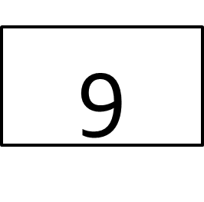
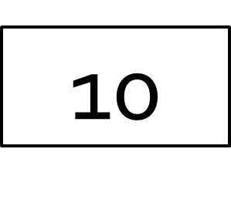
Μέτρησε πόσα παγωτά υπάρχουν στην πιο κάτω εικόνα!
Τώρα μέτρησε πόσα παγωτά υπάρχουν σε αυτή την εικόνα και πρόσθεσε τα!
6

Slide 16
Μπράβο!!! Τα κατάφερες!!!

Slide 17
Προσπάθησε ξανά!

Slide 18
Μέτρησε πόσα παγωτά υπάρχουν στην πιο κάτω εικόνα!
Τώρα μέτρησε πόσα παγωτά υπάρχουν σε αυτή την εικόνα και πρόσθεσε τα!
7

Slide 19
Μπράβο!!! Τα κατάφερες!!!

Slide 20
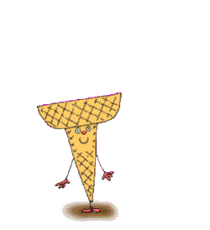
ΜΠΡΑΒΟ ΕΙΣΑΙ ΝΙΚΗΤΗΣ!!

